Slide 1
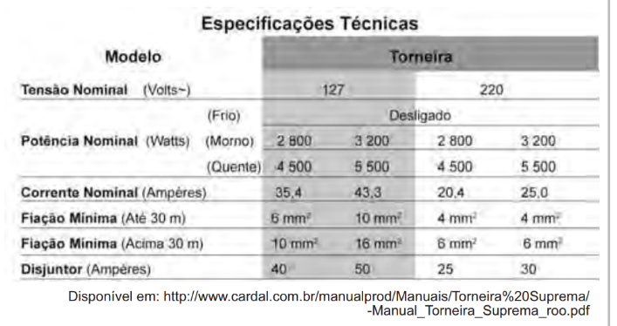
EEEFM Prof.ª Filomena Quitiba
Piúma/ES, 1º semestre de 2019
DIAGRAMA VÊ: ESTUDANDO PARA O ENEM DE FORMA INVERTIDA
Aluno( s): Ingrid Grasse Julião
Série: 2° ano | Turma: M01 | Turno: Matutino. Valor: 3,0 pontos
Professor: lucas.perobas@gmail.com
Domínio Conceitual
Domínio Metodológico
Teoria: Eletromagnetismo
Asserções de valor:
Foi consenso que os desafios são grandes na preparação para o Enem, pois requer dedicação e resiliência.
Princípios/necessidade didática:
Questão básica
Qual o valor aproximado da potência ao ligar a torneira?
Relacionar conhecimentos teórico à sua aplicação cotidiana na produção ou no funcionamento de aparato tecnológico moderno, de modo que o aluno compreenda os produtos de tecnologia com que tem contato, aproveitando-os melhor.
Conceitos: Eletromagnetismo é o ramo da física que estuda unificadamente os fenômenos da eletricidade e do magnetismo. Esta teoria baseia-se no conceito de campo eletromagnético, a interação conjunta entre os campos elétrico e magnético.
Asserções de conhecimento:
A letra ´A está correta. Porque está considerada que o modelo de maior potência da versão 220 V torneira suprema foi inadvertidamente conectada a uma rede com tensão nominal de 127 V.
Sentença Descritora:
Reconhecer e aplicar os conceitos de capacidade técnica e calor especificar suas unidades de medida.
Competências socioemocionais:
Aprender a conhecer: Aprender e adquirir experiência e conhecimento.
Aprender a fazer: A mexer com eletricidade.
Aprender a ser: A fábricar torneiras elétricas.
Interpretações:
a) Correta
b) Errada, 2.800 W
c) Errada, 3.200 W
Competências socioemocionais na BNCC:
a) O aparelho está configurado para trabalhar em sua máxima potência.
b) Utilizar novas tecnologias para adquirir mais experiência e conhecimento.
d) Errada, 4.030 W
e) Errada, 5.500 W
Transformações:
Física - fenômenos elétricos e magnéticos.
Registros / Dados: Opções:
a) 1.830 W
Competências Cognitivas:
b) 2.800 W
Competência de ÁREA 6 - Aprimorar-se de conhecimentos da física para, em situações problema, interpretar, avaliar ou planejar inversões científico-tecnológicas.
Habilidade H21 - Utilizar leis físicas e (ou) químicas para interpretar processos naturais ou tecnológicos inseridos no contexto da termodinâmica e (ou) do eletromagnetismo.
c) 3.200 W
d) 4.030 W
e) 5.500 W
Evento
ENEM: 2010 | Questão: 70 caderno branco|
Observe a tabela seguinte. Ela traz especificações técnicas constantes no manual de instruções fornecido pelo fabricante de uma torneira elétrica.
Considerando que o modelo de maior potência da versão 220 V torneira suprema foi inadvertidamente
conectada a uma rede com tensão nominal de 127 V, e que o aparelho está configurado para trabalhar
em sua máxima potência. Qual o valor aproximado da potência ao ligar a torneira?
Notes:
Suporte: www.wikifisica.com; https://curriculointerativo.sedu.es.gov.br/ e https://sedudigital.wixsite.com/preenemdigital

